Slide 1
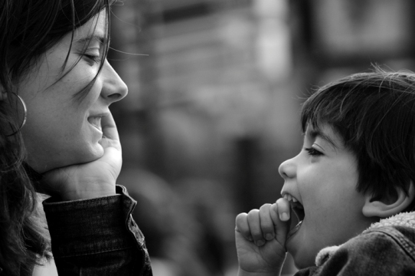

"Em geral,
as mães,
mais que amar os filhos,
amam-se nos filhos."
(Friedrich Nietzsche)
MÃES SÓ MORREM
QUANDO QUEREM

Slide 2
"Eu tinha 7 anos quando matei minha mãe pela primeira vez.
Eu não a queria junto a mim quando chegasse à escola em meu 1º dia de aula.
Eu me achava forte o suficiente para enfrentar os desafios que a nova vida iria me trazer.

Slide 3
Poucas semanas depois descobri aliviado que ela ainda estava lá, pronta para me defender não somente daqueles garotos brutamontes que me ameaçavam, como das dificuldades intransponíveis da tabuada.

Slide 4
Quando fiz 14 anos eu a matei novamente.
Não a queria me impondo regras ou limites, nem que me impedisse de viver a plenitude dos vôos juvenis.

Slide 5
Mas logo no primeiro porre eu felizmente a redescobri viva.
Foi quando ela não só me curou da ressaca, como impediu que eu levasse uma vergonhosa surra de meu pai.

Slide 6
Aos 18 anos achei que mataria minha mãe definitivamente.
Entrara na faculdade,iria morar em república, faria política estudantil, atividades em que a presença materna não cabia em nenhuma hipótese.

Slide 7
Ledo engano:
Quando me descobri confuso
sobre qual rumo seguir, voltei à casa materna.
Único espaço possível
de guarida e compreensão.

Slide 8
Aos 23 anos me dei conta de que a morte materna era possível, porém requereria muita lentidão...
Foi quando me casei, finquei bandeira de independência e segui viagem.

Slide 9
Mas bastou nascer a primeira filha para descobrir que o bicho mãe se transformara num espécime ainda mais vigoroso
chamado avó.

Slide 10
Apesar de tudo, continuei acreditando na tese de que a morte
seria bem demorada,
e aos poucos fui me sentindo mais distante e autônomo, mesmo que a intervalos regulares,
ela reaparecesse em minha vida
desempenhando papéis importantes e únicos.
Papéis que somente ela
poderia protagonizar...

Slide 11
Mas o final dessa história, ao contrário do que eu sempre imaginei, foi ela quem definiu:
Quando menos esperava, ela decidiu morrer.

Slide 12
Assim, sem mais, nem menos, sem pedir licença ou permissão, sem data marcada ou ocasião para despedida,
minha tese da morte bem demorada ruiu.
Ela simplesmente se foi, deixando a lição que mães não são para sempre.
Ao contrário do que sempre imaginei, são elas que decidem o quanto esta eternidade pode durar em vida, e o quanto fica relegado para o etéreo terreno da saudade..
Desconheço o autor

Slide 13
Não sei... Se a vida é curta
Ou longa demais pra nós,
Mas descobri que devemos amar as pessoas, enquanto elas estão por aqui...

Slide 14
É por isso que temos que amá-la sempre!
Nunca saberemos quando ela vai querer partir...
O vazio que fica, nunca conseguiremos preencher...
Para quem ainda a tem ao seu lado, ame-a...

Slide 15
Não espere ela partir para lhe dar AMOR.

Slide 16
Um dia você vai descobrir que talvez a pessoa que mais lhe amou na vida,
foi ela...

Slide 17
E para quem já não a tem mais do seu lado....

Slide 18
Feche os olhos
e faça uma prece.
Agradeça a Deus pela vida
Que teve ao lado dela.

Slide 19
Ficou algo pendente?
Alguma culpa?
Conte tudo,
tudo a Deus,
e peça a Ele que te perdoe.
“Ele é o que perdoa
todas as tuas iniqüidades,
que sara
todas as tuas enfermidades”...
Salmo 103,3

Slide 20
Guarde suas lembranças no mais precioso dos baús...

Slide 21
Onde ela estiver,
Deus lhe dará o recado...

Slide 22
Música: Ich Liebe Dich. Danna Winner

